Slide 1
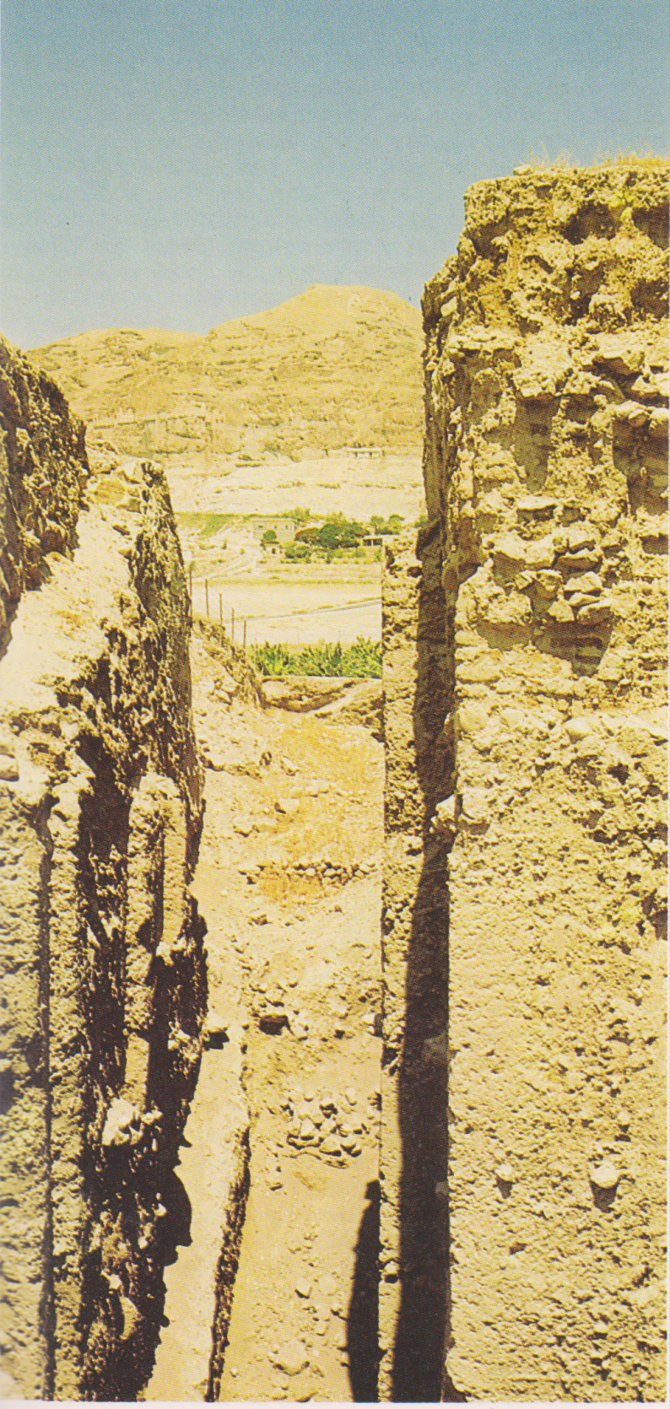
Gerico primitiva: resti archeologici

Slide 6
Gerico – Veduta

Slide 7
Veduta della piazza centrale della città moderna

Slide 11
Fondamenta di residenze emerse dagli scavi di Tell es-Sultan presso Gerico

Slide 13
Scavi nelle a Gerico di Erode il grande che qui morì.

Slide 20
Monastero sul monte delle tenteazioni di Gesù

